Slide 1
Прием «Учебный мозговой штурм»

Slide 2
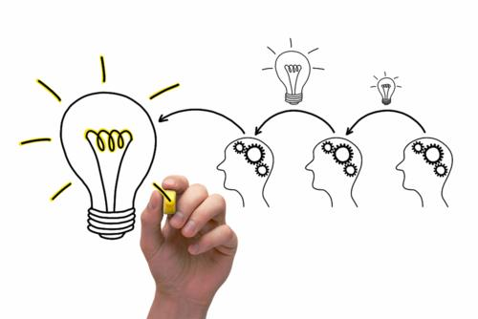
Метод мозгового штурма
придуман Алексом Осборном (США) в 40-е годы 20-го века Основная идея такова: отделить генерацию идей от её критики, а точнее отделить мечтателя от критика.
Основная цель «учебного мозгового штурма» - развитие творческого типа мышления.

Slide 3
А проще говоря:
Группе людей (5-7 человек) дается одна задача, а все они должны придумать максимальное количество ее решений. Не все идеи будут полезными, но выделятся весьма оригинальные варианты. Важно записывать все прозвучавшие варианты и впоследствии анализировать их.

Slide 4
Дидактические ценности УМШ:
— это активная форма работы; — учащиеся тренируют умение кратко и четко выражать свои мысли; — участники штурма учатся слушать и слышать друг друга; — учителю легко поддержать трудного ученика, обратив внимание на его идею; — наработанные решения часто дают новые подходы к изучению темы; — УМШ вызывает большой интерес учеников, на его основе легко организовать деловую игру.

Slide 5
До штурма:
1. Группу перед штурмом инструктируют. Основное правило на первом этапе штурма - НИКАКОЙ КРИТИКИ! В каждой группе выбирается или назначается учителем ведущий. Он следит за выполнением правил штурма, подсказывает направления поиска идей. Группа выбирает секретаря, чтобы фиксировать возникающие идеи (ключевыми словами, рисунком, знаком и др.). 2. Проводится первичное обсуждение и уточнение условия задачи. 3. Учитель определяет время на первый этап. Время, обычно до 20 минут, желательно зафиксировать на доске.

Slide 6
Первый этап. СОЗДАНИЕ БАНКА ИДЕЙ
Главная цель — наработать как можно больше возможных решений. В том числе тех, которые на первый взгляд кажутся "дикими". Теперь небольшой перерыв, в котором можно обсудить штурм с рефлексивной позиции: какие были сбои, допускались ли нарушения правил и почему.

Slide 7
Второй этап. АНАЛИЗ ИДЕЙ
Все высказанные идеи группа рассматривает критически. При этом придерживается основного правила: в каждой идее желательно найти что-то полезное, рациональное зерно, возможность усовершенствовать эту идею или хотя бы применить в других условиях. И опять небольшой перерыв.

Slide 8
Третий этап. ОБРАБОТКА РЕЗУЛЬТАТОВ
Группа отбирает от 2 до 5 самых интересных решений и назначает спикера, который рассказывает о них классу и учителю.

Slide 9
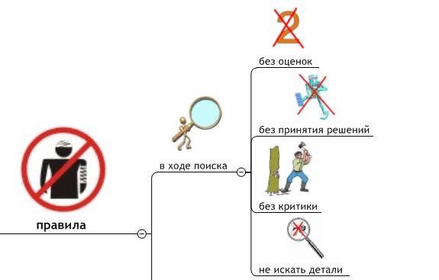
ОСНОВНЫЕ ПРАВИЛА:

Slide 10
КАК ВЫБРАТЬ ЗАДАЧУ ДЛЯ УМШ
Мозговой штурм пройдет гарантированно интересно, если задача имеет большое число возможных решений. Если это исследовательская задача, например необходимо объяснить непонятное явление, то она должна допускать несколько возможных гипотез-объяснений.

Slide 11
ТИПОВЫЕ ОШИБКИ ПРИ ОСВОЕНИИ УМШ
1. Плохо подобрана тема — например, она требует глубоких специальных знаний или аналитических рассуждений. 2. При обсуждении решений учитель принимает только известный ему контрольный ответ на задачу или жестко критикует предложения участников штурма. 3. Регулярное вмешательство в работу группы на рабочих этапах. Пусть группа делает ошибки, нарушает правила штурма — при освоении новой формы деятельности это неизбежно. Учитель же сможет высказать свои замечания при "разборе полета".

Slide 12
Литература «Собраться вместе это начало, Держаться вместе это прогресс, Работать вместе это успех» Генри Форд Феномен современного урока согласно требованиям 4с.

